Slide 1
Артикуляционная гимнастика
Подготовила:
Мелентьева Е.Г.,
учитель-логопед ВКК
МБДОУ «Детский сад № 5»
г. Усолье-Сибирское Иркутской области

Slide 2
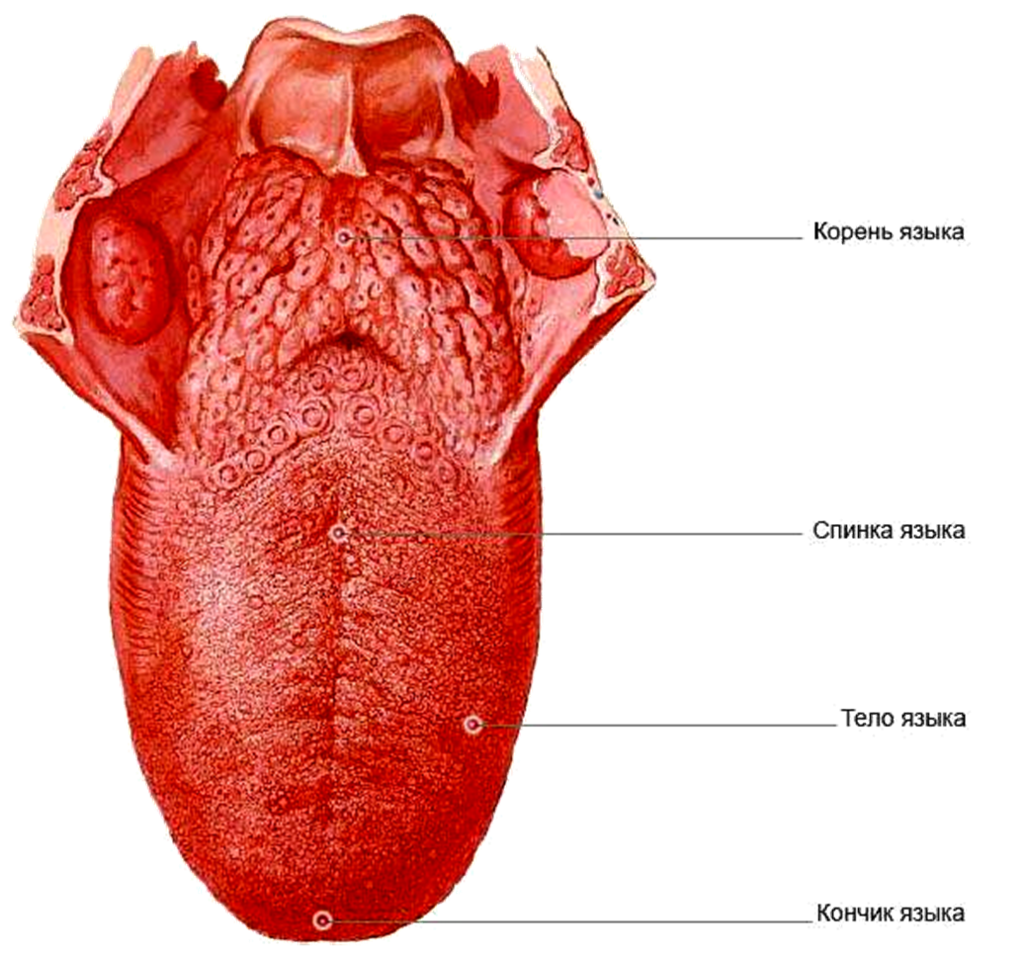
Наиболее важным органом при произношении звуков является язык. От его тонуса, подвижности и точности движений зависит чёткость звукопроизношения. Двигательные мышцы языка у детей с нарушениями речи необходимо тренировать, развивая их подвижность и чувствительность. Для этого существует специальная артикуляционная гимнастика.

Slide 3
Что такое артикуляционная гимнастика и для чего она нужна?
Артикуляционная гимнастика - это комплекс специальных упражнений для тренировки органов артикуляции (губ, языка, нижней челюсти), необходимые для правильного звукопроизношения.
Детям со сложными нарушениями звукопроизношения артикуляционная гимнастика необходима для того, чтобы подготовить мышцы к постановке звуков.
Артикуляционная гимнастика также полезна детям с правильным, но вялым звукопроизношением, про которых говорят, что у них «каша во рту».
Занятия артикуляционной гимнастикой полезны и детям, и взрослым для овладения правильной, чёткой, красивой речью.

Slide 4
Положение взрослого и ребёнка во время проведения артикуляционной гимнастики
Артикуляционную гимнастику удобнее выполнять сидя.
Ребенок должен хорошо видеть лицо взрослого, а также свое лицо, чтобы самостоятельно контролировать правильность выполнения упражнений. Поэтому ребенок и взрослый во время проведения артикуляционной
гимнастики должны находиться перед настенным зеркалом.
Если вы используете небольшое настольное зеркало (примерно 9x12 см), тогда взрослый должен находиться напротив ребенка лицом к нему.

Slide 5
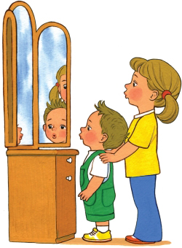
Положение взрослого и ребёнка во время проведения артикуляционной гимнастики
перед настенным зеркалом перед настольным зеркалом

Slide 6
Важные правила
1. Проводить артикуляционную гимнастику нужно ежедневно, чтобы вырабатываемые у детей навыки закреплялись.
2. Лучше выполнять упражнения 2 раза в день (утром и вечером) по 3-5 минут.
3. Не следует предлагать детям более 2-3 упражнений за раз.
4. Каждое упражнение выполняется по 4-5 раз.
5. Статические упражнения выполняются по 10-15 секунд (направлены на удержание артикуляционной позы в одном положении).
6. Артикуляционную гимнастику с малышом нельзя проводить в случае его болезни, недомогания, нежелания.
7. Занятия по артикуляционной гимнастике нельзя проводить сразу после еды.

Slide 7
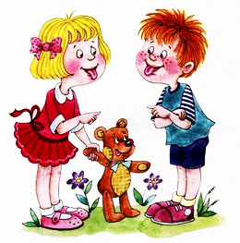
Желаю Вам успехов в достижении положительных результатов!

